Slide 1
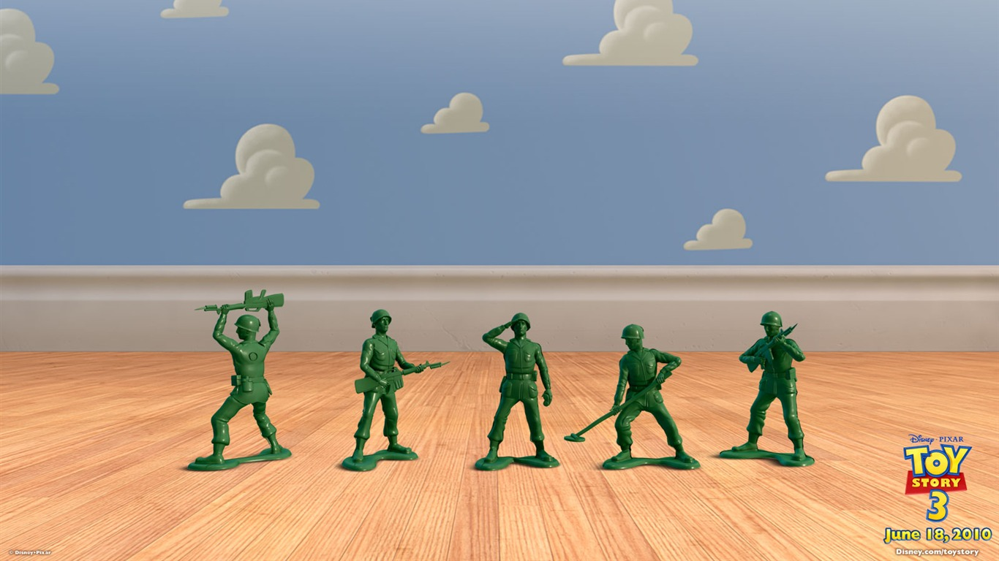
2016/10/06
WEEK1
教學者：蔡欣妤
學習者：康庭源
圖片引用自網路公開下載圖片，僅作為公益教學用，不為營利販售用途

Slide 2
哈囉!庭源~~
圖片引用自網路公開下載圖片，僅作為公益教學用，不為營利販售用途

Slide 3
今日課程內容
(1)自我介紹---讓我們彼此認識
(2)上課小約定---要一起遵守喔
(3)小小關卡---讓老師了解你的學習情況
***4:50~5:00是下課時間***
圖片引用自網路公開下載圖片，僅作為公益教學用，不為營利販售用途

Slide 4
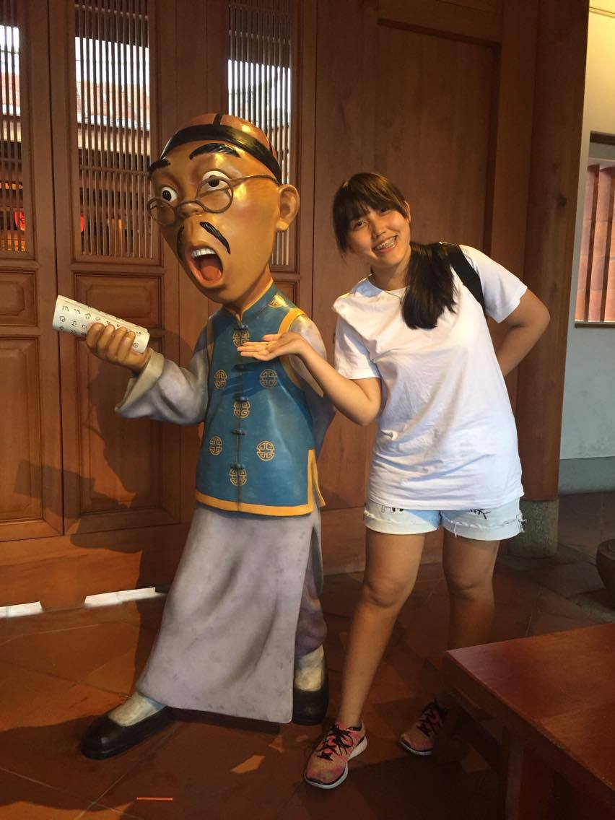
關於我
姓名：蔡欣妤
(你可以叫我老師或是姐姐^-^)
目前就讀：東海大學**系五年級
我的家鄉：**
我最愛的運動：籃球
我最愛的卡通：玩具總動員
我最愛的科目：社會
我最討厭的科目：數學
圖片引用自網路公開下載圖片，僅作為公益教學用，不為營利販售用途

Slide 5
猜猜看
(1)我讀的是什麼系？
(2)一般大學都念到4年級，為什麼我讀到五年級？
(3)我的家鄉在哪？
圖片引用自網路公開下載圖片，僅作為公益教學用，不為營利販售用途

Slide 6
關於你
圖片引用自網路公開下載圖片，僅作為公益教學用，不為營利販售用途
姓名：
可以怎麼稱呼你：
目前就讀：
你的家鄉：
你最愛的運動：
你最愛的卡通：
你最愛的科目：
你最討厭的科目：

Slide 7
上課小約定
1.上課時不分心、不飲食、不睡覺
(可以喝白開水喔~)
2.有禮貌、互相尊重
3.在上課時間請不要擅自離開位子，要離開位子前請先取得我跟帶班老師的同意
4.有任何狀況都可以馬上提出
5.帶著快樂的心一起學習吧~
簽名以示負責 大學伴：__________ 小學伴：__________
圖片引用自網路公開下載圖片，僅作為公益教學用，不為營利販售用途

Slide 8
關卡要開始囉~
加油加油~
圖片引用自網路公開下載圖片，僅作為公益教學用，不為營利販售用途

Slide 9
第一關：看圖選出正確句子
圖片引用自網路公開下載圖片，僅作為公益教學用，不為營利販售用途

Slide 10
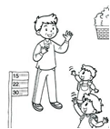
1.( ) (A) I want some milk. (B) We want some juice and a hot dog. (C) We want some tea and cookies.
2.( )
Dad: ＿＿＿＿＿＿＿＿
Boys: Bye.
(A) Here you are.
(B) Have fun!
(C) Try again.
圖片引用自網路公開下載圖片，僅作為公益教學用，不為營利販售用途

Slide 11
第二關：圈出正確的答案
圖片引用自網路公開下載圖片，僅作為公益教學用，不為營利販售用途

Slide 12
1. A: Judy, ( where / how / what ) are you doing? B: I’m shopping. 2. A: What is your father doing? B: ( He’s / She is / He can ) cooking. 3. A: What is your mother doing? B: She’s ( shop / shopping / can shop ).
圖片引用自網路公開下載圖片，僅作為公益教學用，不為營利販售用途

Slide 13
第三關：文法選擇
圖片引用自網路公開下載圖片，僅作為公益教學用，不為營利販售用途

Slide 14
1.( ) Andy ＿＿＿＿ at school. (A) is (B) are (C) am 2.( ) Is this ____ vest? (1) him (2) you (3) her 3.( ) A: I don’t like Tom. He is too naughty. B: I don’t like him, ______. (1) either (2) too (3) so 4.( ) A: What is Darbie ＿＿＿＿? B: He’s ＿＿＿＿. (A) do, cooking (B) doing, cooking (C) doing, cook
圖片引用自網路公開下載圖片，僅作為公益教學用，不為營利販售用途

Slide 15
第四關：重 組句子
圖片引用自網路公開下載圖片，僅作為公益教學用，不為營利販售用途

Slide 16
1.❶ice cream, ❷ some ❸I ❹please. ❺want
＿＿＿＿＿＿＿＿＿＿
2.❶you ❷David ? ❸ are ❹ doing, ❺What
＿＿＿＿＿＿＿＿＿＿
3.❶I ❷ two ❸ apple pies ❹ . ❺want
＿＿＿＿＿＿＿＿＿＿
圖片引用自網路公開下載圖片，僅作為公益教學用，不為營利販售用途

Slide 17
第五關： 閱讀測驗(敘述正確寫 T 錯誤寫 F )
圖片引用自網路公開下載圖片，僅作為公益教學用，不為營利販售用途

Slide 18
Cindy: Hey, Kevin. The red jacket looks good. Is this your jacket? Kevin: No, it’s not. It’s Andy’s jacket. Cindy: How about the blue cap? It looks good, too. Kevin: It’s not my cap. It’s not Andy’s cap, either. Cindy: Whose cap is it? Kevin: It’s your cap. Happy birthday, Cindy. Cindy: Thank you! I like it very much. ( ) 1. Andy’s red jacket looks good . ( ) 2. The blue cap is Cindy’s birthday present.(禮物)
圖片引用自網路公開下載圖片，僅作為公益教學用，不為營利販售用途

Slide 19
放鬆一下
圖片引用自網路公開下載圖片，僅作為公益教學用，不為營利販售用途

Slide 20
1.Toy story 2.PPAP
圖片引用自網路公開下載圖片，僅作為公益教學用，不為營利販售用途

Slide 21
下次見面時間是：10/13 期待再次見到你喲~~
圖片引用自網路公開下載圖片，僅作為公益教學用，不為營利販售用途

